Slide 1
Programación Orientada a Objetos
M.I. Jordi J. Cruz

Slide 2
Resolver el siguiente problema en programación
Se requiere un programa que se solicite a un cliente su nombre, edad y sexo.

Slide 3
#include<stdio.h> int main(){ char nombre[50],sexo; int edad; printf(“Deme el nombre del cliente:”) scanf(“%s”, &nombre); printf(“Deme el sexo del cliente: \n h-Hombre \n m-Mujer”); scanf(“%s”, &sexo); printf(“Deme el nombre del edad:”) scanf(“%d”, &edad); }

Slide 4
¿Pero si quisiéramos 3 usuarios o 5 usuarios ?

Slide 5
Si después de tener los demás usuarios ¿Se solicitará agregar otros 10 atributos ?

Slide 6
¿Si después uno de los atributos sea dinero y quisiera mandarle dinero de un cliente a otro ?

Slide 7

Objetivos de la POO
Datos
Funcionalidad
Abstraer cosas de la vida real
Cada objeto tiene sus datos y funcionalidad
Qué los objetos puedan interactuar entre si

Slide 8
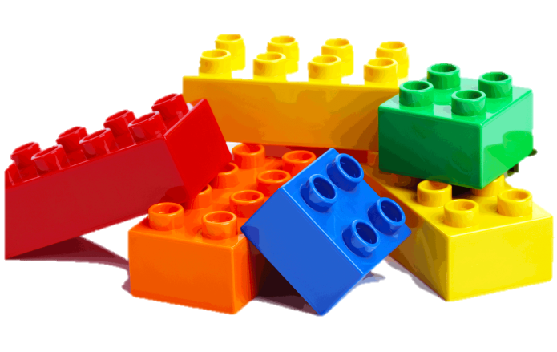
Ventajas de POO
Es un lenguaje modular
El mantenimiento es contenido
Quiere decir que un sistema lo debemos de ver con pequeñas piezas de lego
Si hay error en un módulo el módulo es el único que se tiene que corregir
Cada pieza es independiente
Escalabilidad
Cada módulo funciona por si sola
Es posible a un sistema ya formado agregar nuevos módulos
Portabilidad
Modificalidad
Es posible llevarse un módulo para ser usada para otra cosa
Es fácil quitar una pieza y colocar una nueva

Slide 9
POO no lo es todo, todo depende del PROGRAMADOR

Slide 10


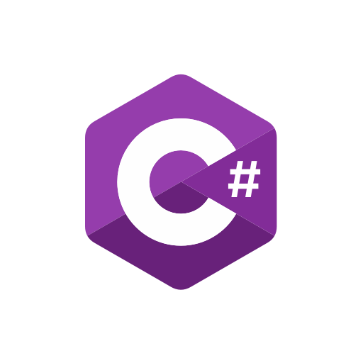


POO no es un lenguaje de programación

Slide 11
Java
01

Slide 12
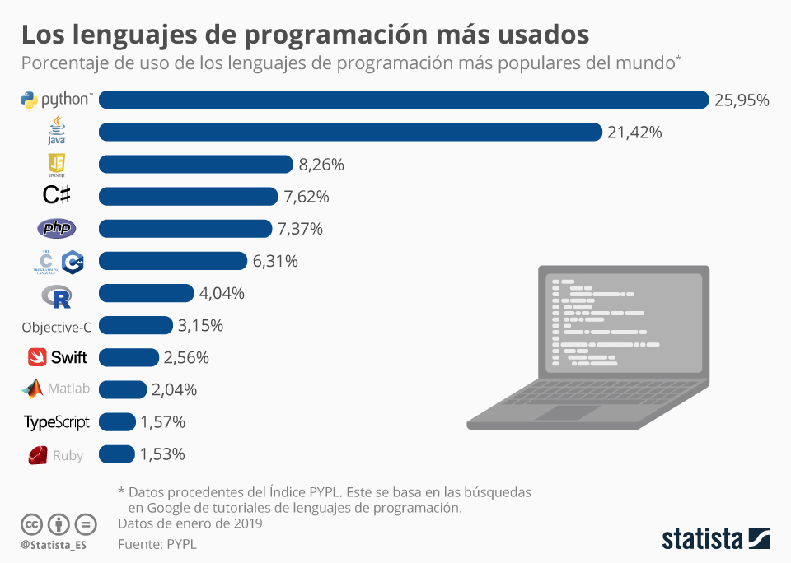

Slide 13
